Slide 1
计算机组成与系统结构
第4章 存储系统
4.5 外部存储器(辅助存储器)

Slide 2

4.5 外部存储器（辅助存储器）
磁表面存储器
磁记录原理、磁记录方式、性能评价
磁盘存储器
磁盘阵列RAID
磁带存储器
固态硬盘
光存储器
移动存储设备
移动硬盘
闪存盘（U盘）
外存
CPU
外存接口/控制器

Slide 3
计算机组成与系统结构
第4章 存储系统
4.5 外部存储器(辅助存储器)
4.5.1 磁表面存储器

Slide 4
磁表面存储设备(磁盘)的特点：
存储容量大，位价格低
记录介质可重复使用
记录信息可长期保存，可脱机存档
非破坏性读出
存取速度较慢
机械结构复杂
对工作环境要求高

Slide 5
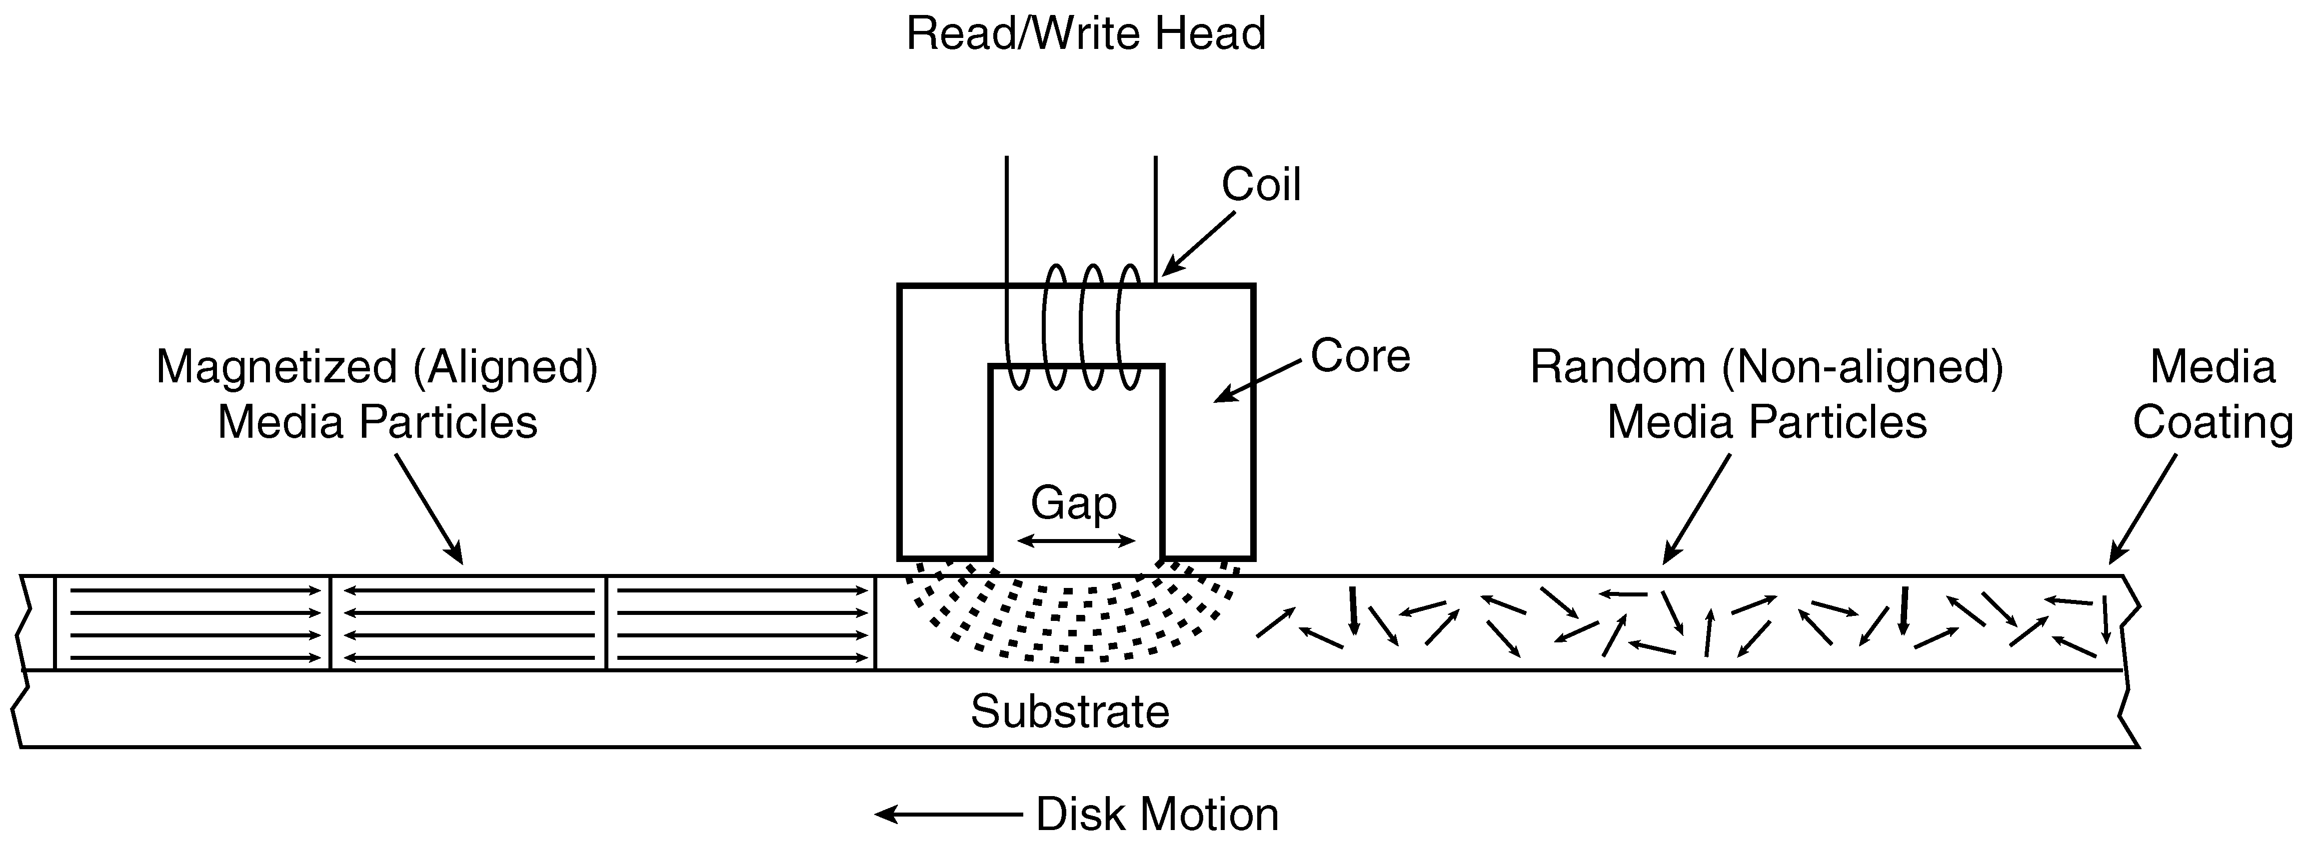
一、磁表面存储原理及记录方式：1. 磁记录原理
读写磁头
磁化后的磁性颗粒 磁场方向（对齐）
线圈
可磁化材料
随机的磁性颗粒 磁场方向（未对齐）
间隙
铁芯
衬底材料
磁盘移动方向
写操作
读操作

Slide 6
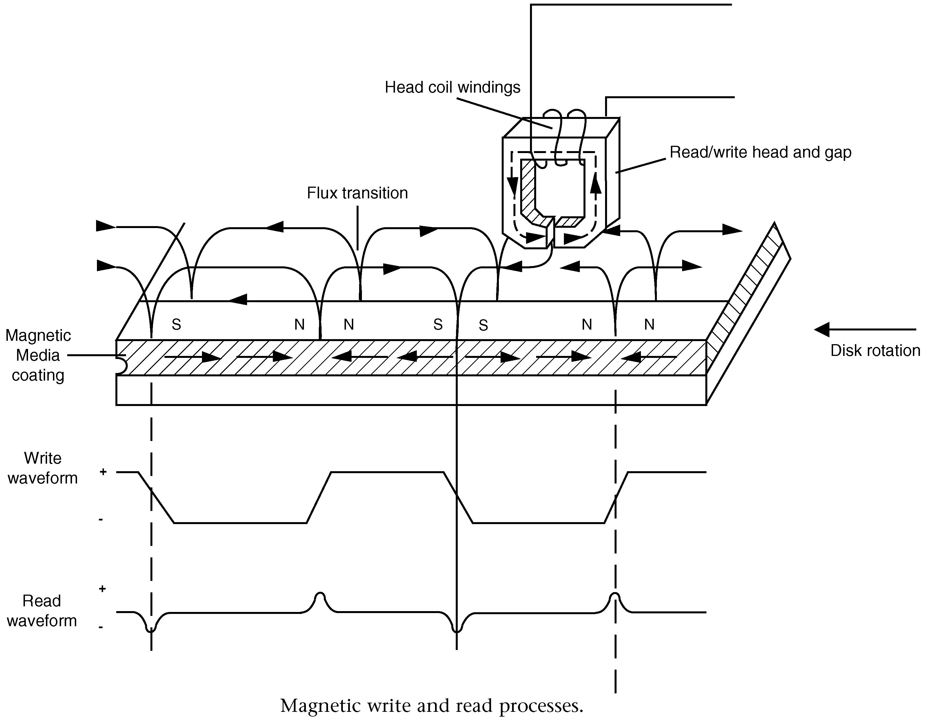
一、磁表面存储原理
及记录方式：
1. 磁记录原理

Slide 7
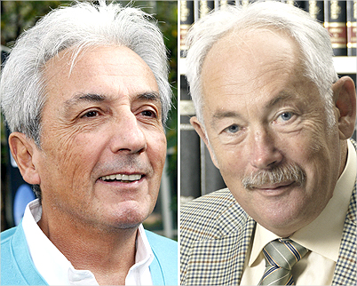
一、磁表面存储原理及记录方式：1. 磁记录原理
【2007诺贝尔奖】物理学奖：硬盘的荣光
一次好奇心导致的 发现，却带来了一场“硬盘革命”，并极大地加速了信息时代的步伐。
阿尔伯特·费尔特 Albert Fert
彼得·格伦博格 Peter Grünberg
巨磁电阻效应（GMR：Giant Magnetoresistance）

Slide 8
一、磁表面存储原理及记录方式：1. 磁记录原理
【2007诺贝尔奖】物理学奖：硬盘的荣光
巨磁电阻效应（GMR：Giant Magnetoresistance）
在通有电流的多层磁性金属或合金上施加磁场时，其电阻值将发生明显变化。
1988年，费尔特和格伦博格各自独立发现了“巨磁电阻”效应。
1997年，全球首个基于巨磁阻效应的读出磁头由IBM公司推向市场。
硬盘容量：从4GB提升到了600GB或更高。

Slide 9
一、磁表面存储原理及记录方式：1. 磁记录原理
纵向记录（水平记录） Longitudinal Magnetic Recording，LMR
垂直记录 Perpendicular Magnetic Recording，PMR
Superparamagnetic effect

Slide 10
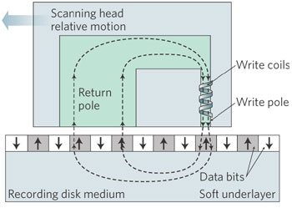
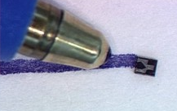
一、磁表面存储原理及记录方式：
1. 磁记录原理
Until 2005, all commercial products used longitudinal recording but newer disc drives record perpendicularly.
Longitudinal System
Perpendicular System
Coil
Coil
Recording Field
A slider on which the read/write head is mounted . The tip of a ball point pen is shown for a comparison of size .
Magnetisation within the recording layer
Soft magnetic underlayer

Slide 11
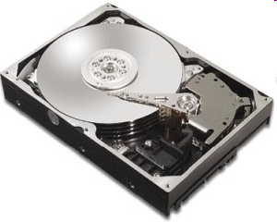
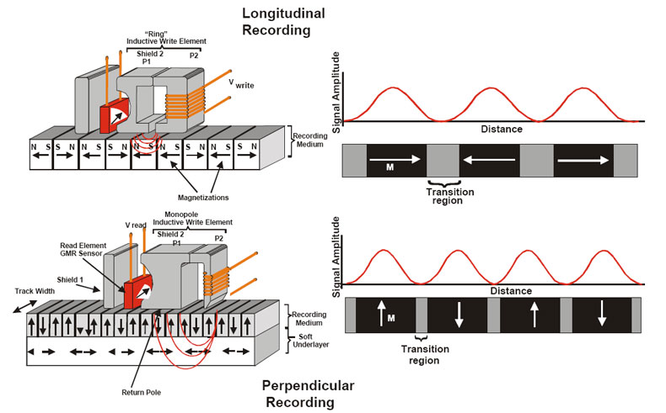
一、磁表面存储原理及记录方式：1. 磁记录原理
Superparamagnetic effect

Slide 12
一、磁表面存储原理及记录方式：2. 磁记录方式
若某记录方式能够直接由磁层记录读出信息获得其二进制码元同步信号，则称该记录方式具有自同步能力。
数据序列
1
0
1
1
1
0
0
0
1
RZ
归零制
NRZ
无自同步能力
不归零制
见“1”就变不归零制
NRZ1
无自同步能力
FM
调频制
改进 调频制
MFM
PM
调相制

Slide 13
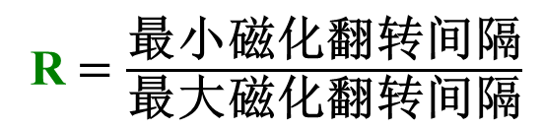
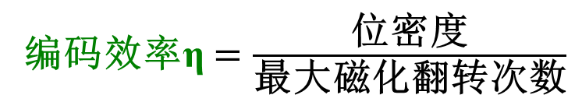
一、磁表面存储原理及记录方式：3. 性能评价
R$=\frac{\text{最小}\text{磁化}\text{翻转}\text{间隔}}{\text{最大}\text{磁化}\text{翻转}\text{间隔}}$
编码效率η$=\frac{\text{位密度}}{\text{最大}\text{磁化}\text{翻转}\text{次数}}$
数据序列
1
0
1
1
1
0
0
0
1
RZ
归零制
R＝
编码效率η
NRZ
无自同步能力
不归零制
0
100％
见“1”就变不归零制
NRZ1
0
无自同步能力
100％
FM
调频制
0.5
50％
改进 调频制
MFM
0.5
100％
PM
调相制
0.5
50％
R≥0.5：连续两个数位至少有一次电流反转，有自同步能力。

Slide 14
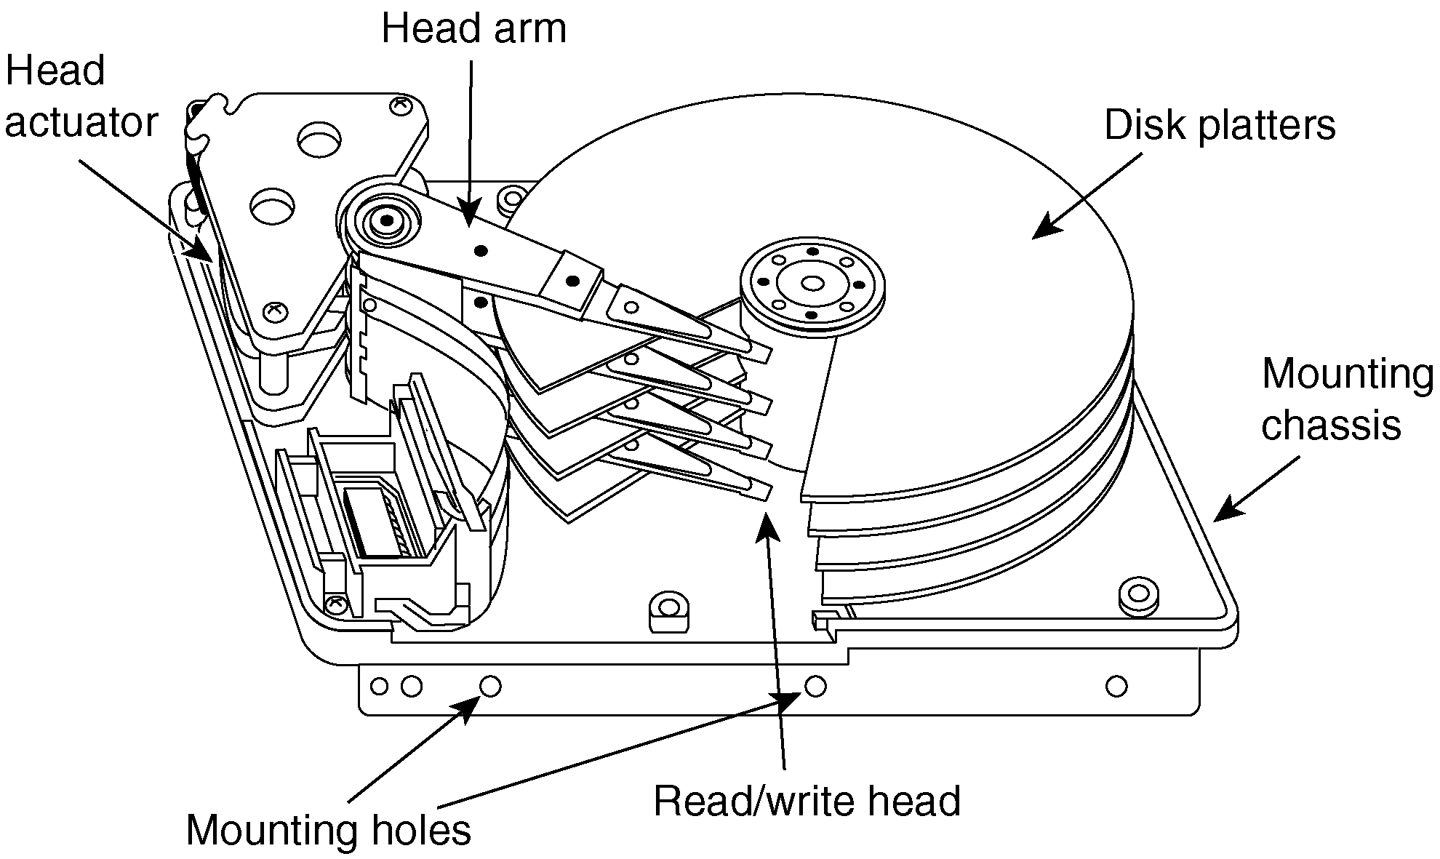
二、磁盘存储器 1. 磁盘结构及工作方式
磁头驱动机构
磁头臂
盘片
定位驱动系统
主轴系统
安装基座
数据转换 系统
读写磁头
安装孔

Slide 15
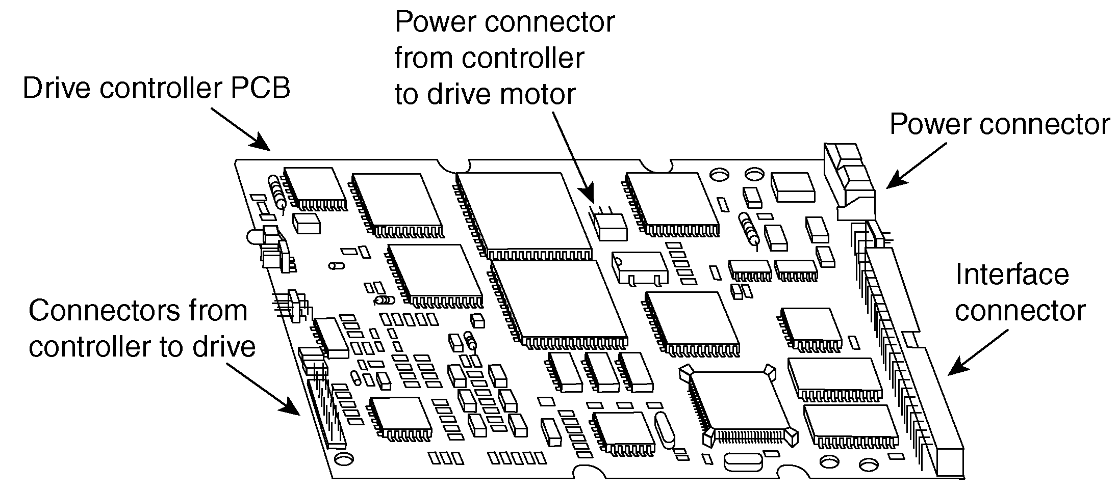
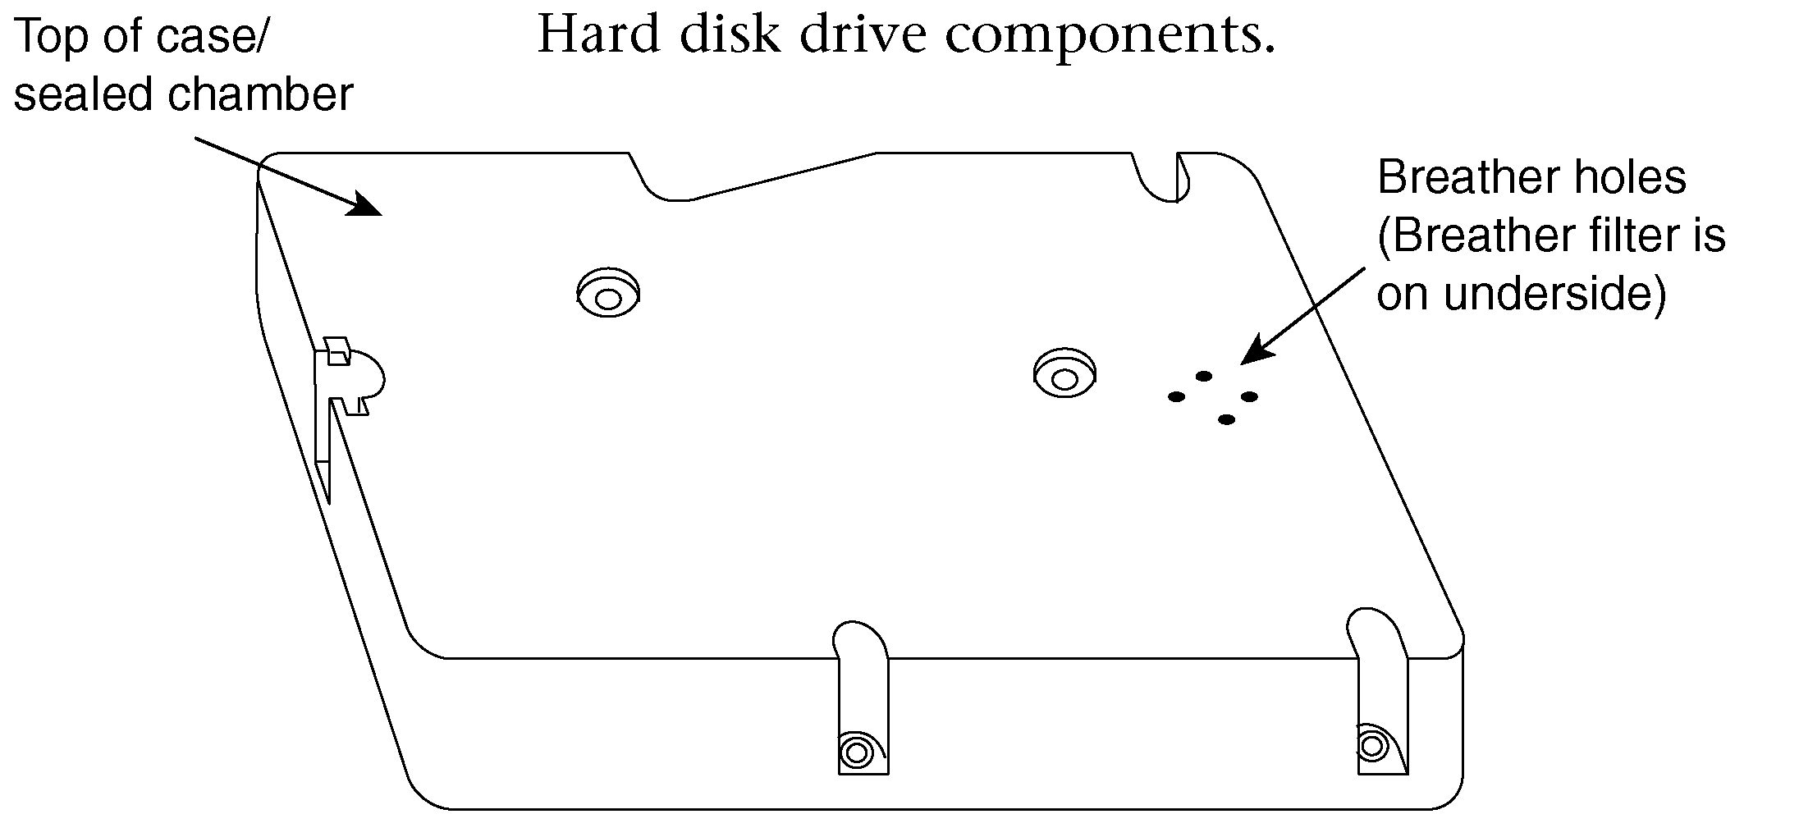
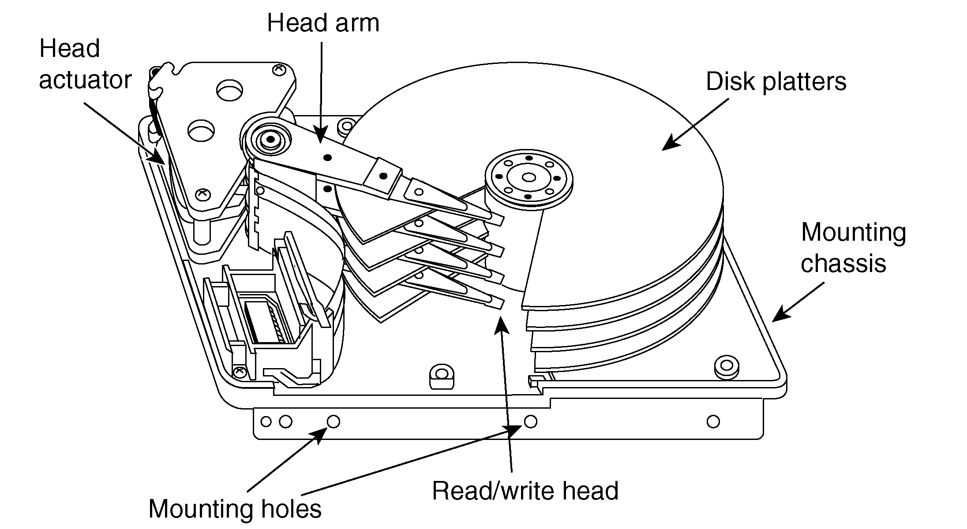
二、磁盘存储器 1. 磁盘结构及工作方式
磁盘控制器
与主机的接口
与设备的接口

Slide 16
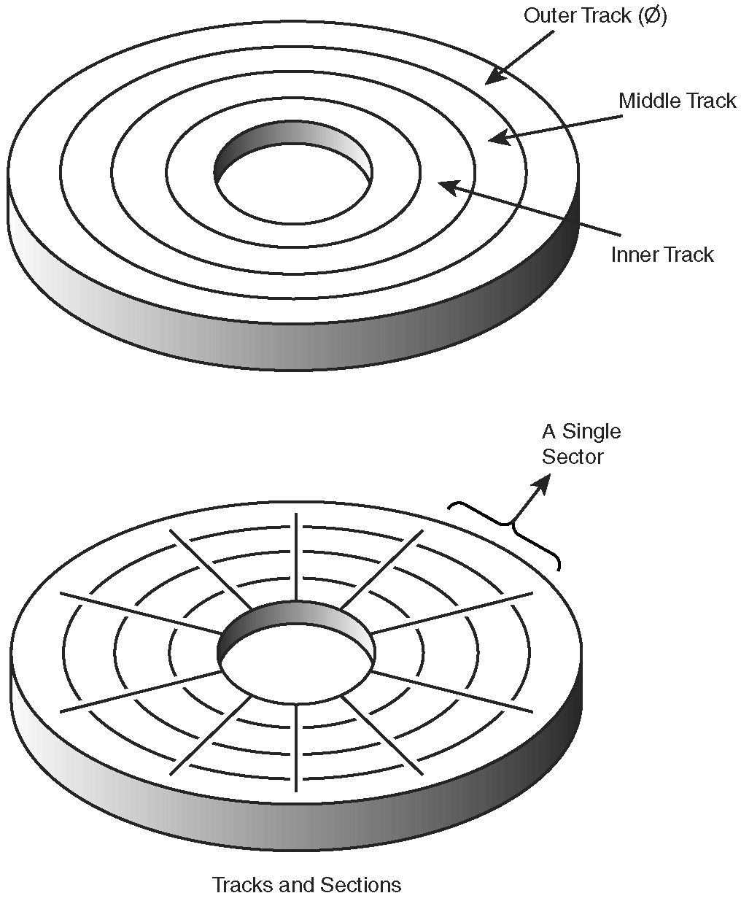
二、磁盘存储器 1. 磁盘结构及工作方式
0磁道
磁盘上信息的分布
Cylinder
扇区
柱面
Tracks, Cylinders and Sectors

Slide 17
二、磁盘存储器 2. 磁盘的数据记录格式
磁盘内部物理地址：
柱面(磁道Cylinder)
记录面(磁头Head)
扇区(Sector)
扇区的编号方法：
连续编号
间隔编号
5
1
6
9
2
4
7
8
3

Slide 18
二、磁盘存储器 2. 磁盘的数据记录格式
索引脉冲
留读写控制时间
扇区脉冲
物理扇区0
物理扇区1
物理扇区29
间隙
1
ID域
0
间隙
2
数据
域
0
间隙
3
间隙
1
ID域
1
间隙
2
数据
域
1
间隙
3
间隙
1
ID域
29
间隙
2
数据
域
29
间隙
3
字节
17
7
41
515
20
17
7
41
515
20
17
7
41
515
20
600字节/扇区
同步
字节
道号
＃
头号
＃
扇号
＃
CRC
同步
字节
数据
CRC
磁盘运动方向
字节
字节
1
2
1
1
2
1
512
2
同步定时信号
温彻斯特磁盘磁道格式（Seagate ST506）

Slide 19
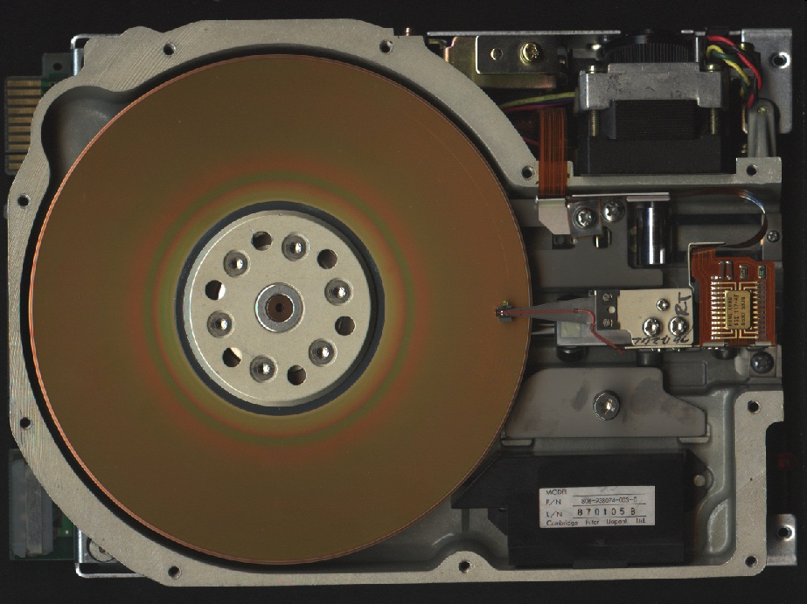
二、磁盘存储器 2. 磁盘的数据记录格式
ST-506：
The first 5.25 inch hard disk drive.
Introduced in 1980 by Seagate Technology (then Shugart Technology).
It stored up to 5 megabytes after formatting.
It used MFM encoding (already widely used in disk drives).

Slide 20
二、磁盘存储器 3. 主要技术指标
道密度：道/mm，道/英寸
位密度：bit/mm，bit/英寸， 最靠近盘中心的磁道
存储容量
非格式化容量 ＝位密度×内圈磁道周长 ×每个记录面的磁道数×记录面数
格式化容量 ＝每个扇区的字节数×每道的扇区数 ×每个记录面的磁道数×记录面数

Slide 21
二、磁盘存储器 3. 主要技术指标
Sector
Track
Platter Without Zones
Platter With Zones
分区位记录（Zoned Bit Recording）

Slide 22
二、磁盘存储器 3. 主要技术指标
平均访问时间 ＝平均寻道时间＋平均等待时间＋数据传输时间
寻道时间：磁头移动到目标磁道(或柱面)所需要的时间，一般几ms～10ms。
等待时间：待读写的扇区旋转到磁头下方所用的时间，一般选用磁盘旋转一周所用时间的一半作为平均等待时间，在1ms～6ms之间。
转速：RPM（转/分钟） 5400RPM，7200RPM，10000RPM，15000RPM
数据传输率：磁头找到数据的地址后，单位时间内写入或读出的字节数。 ＝每个扇区的字节数×每道扇区数×磁盘的转速
.
120转/秒，半圈 4.16ms

Slide 23
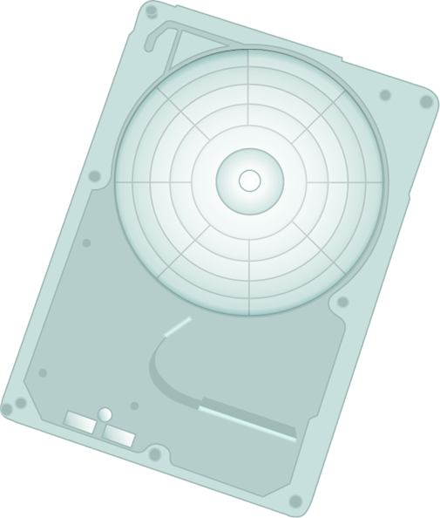
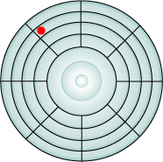
二、磁盘存储器 3. 主要技术指标

Slide 24
二、磁盘存储器 3. 主要技术指标
硬盘内部的高速缓存大小、采用的接口、……
文件在硬盘上存储时应尽可能放在同一柱面上，或者放在相邻柱面上，这样可以缩短寻道时间。

Slide 25
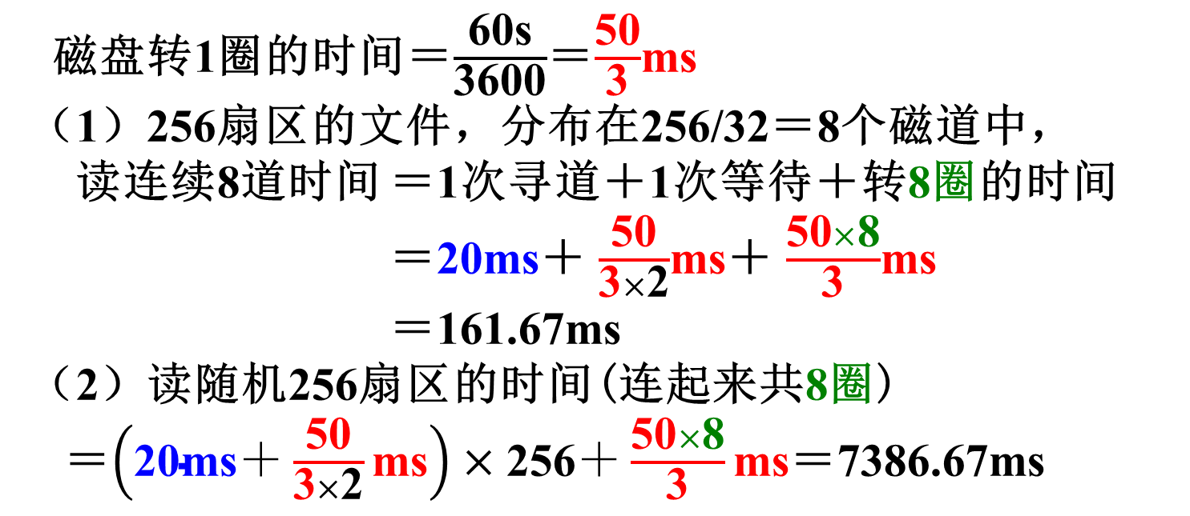
二、磁盘存储器 3. 主要技术指标
【例 4.11】某单面磁盘的转速为3600r/min，平均寻道时间为20ms，每磁道有32扇区，每扇区字节数为512B。
从磁盘读一个占256扇区的文件，考虑两种情况：
（1）文件连续存储；
（2）文件随机存储。那么读取该文件需要多长时间？
磁盘转1圈的时间＝$\frac{\text{60}\text{s}}{\text{3}\text{600}}$＝$\frac{\text{50}}{\text{3}}$ms
（1）256扇区的文件，分布在256/32＝8个磁道中，
读连续8道时间 ＝1次寻道＋1次等待＋转8圈的时间
＝20ms＋ $\frac{\text{50}}{\text{3}×\text{2}}$ms＋ $\frac{\text{50}×\text{8}}{\text{3}}$ms
＝161.67ms
（2）读随机256扇区的时间(连起来共8圈)
＝$\left(\text{20}\text{ms}＋\frac{\text{50}}{\text{3}×\text{2}}\text{ms}\right)×\text{256}＋\frac{\text{50}×\text{8}}{\text{3}}\text{ms}$＝7386.67ms
【解】

Slide 26
二、磁盘存储器 4. 与计算机主机的连接
硬件：磁盘控制器，总线(系统总线、通信总线)
软件：OS，磁盘驱动程序
CPU
硬盘
硬盘
CPU
磁盘 驱动器
磁盘 驱动器
磁盘
控制器
磁盘
控制器
芯片组
或
主机总线适配器
系统总线
接口
接口
接口
SCSI, SAS, ATA, SATA

Slide 27
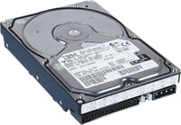
二、磁盘存储器 5. 关于磁盘尺寸参数的比喻
型号：IBM Deskstar 75GXP
容量：75GB
接口：EIDE接口，支持Ultra DMA 66
平均寻道时间：8.5ms
最大内部数据传输率：444Mb/s
主轴转速：7200RPM
时间：2001年

Slide 28
二、磁盘存储器 5. 关于磁盘尺寸参数的比喻
型号：IBM Deskstar 75GXP
 |  | 磁盘原始参数
滑动磁头 | 长 | 1.2454 mm
 | 宽 | 1 mm
 | 高 | 0.305 mm
磁头悬浮高度 |  | 15 nm
盘面相对磁头的运动速度 |  | 86 KM/h
比特间隔 |  | 65 nm
磁道间隔 |  | 896 nm
平均寻道时间 |  | 8.5 ms
放大333333倍
5 mm

Slide 29
二、磁盘存储器 5. 关于磁盘尺寸参数的比喻
型号：IBM Deskstar 75GXP
 |  | 磁盘原始参数 | 放大333333倍
滑动磁头 | 长 | 1.2454 mm | 415米
 | 宽 | 1 mm | 330米
 | 高 | 0.305 mm | 101米
磁头悬浮高度 |  | 15 nm | 5 mm
盘面相对磁头的运动速度 |  | 86 KM/h | 7977 KM/s
比特间隔 |  | 65 nm | 21.6 mm
磁道间隔 |  | 896 nm | 29.9 cm
平均寻道时间 |  | 8.5 ms | 327 KM/s
5秒绕地球一圈，同时读/写约220MB的数据。

Slide 30
二、磁盘存储器 教材 P177-178，习题 4.43
某硬磁盘有5个记录面，记录面上有效记录区域的内径为20cm，外径为30cm。磁道上记录的位密度为250b/mm，道密度为10道/mm，每一磁道上分为16个扇区，每个扇区记录1KB，磁盘旋转速度为10000rpm；则：
该硬盘的非格式化容量为_______MB，
格式化容量为_______MB，
该硬磁盘的数据传输速率为_________MB/s。
每记录面磁道数
每磁道容量
磁盘总容量
数据传输率

Slide 31
二、磁盘存储器 教材 P177-178，习题 4.43
某硬磁盘有5个记录面，记录面上有效记录区域的内径为20cm，外径为30cm。磁道上记录的位密度为250b/mm，道密度为10道/mm，每一磁道上分为16个扇区，每个扇区记录1KB，磁盘旋转速度为10000rpm；则：
该硬盘的非格式化容量为_______MB，
格式化容量为_______MB，
该硬磁盘的数据传输速率为_________MB/s。
【解】
磁道数＝(300/2－200/2)mm×10道/mm＝500道；
每磁道的非格式化容量＝(π· 200mm)×(250/8)B/mm
＝3.14159×200×250/8 ＝ 19635B；
每磁道的格式化容量＝16扇区×1KB/扇区＝16KB；
非格式化容量＝5面×500道×(19635/1024²)MB≈47MB；
格式化容量＝5面×500道×(16/1024)MB≈39MB；
数据传输速率＝(10000道/60s)×(16/1024)MB≈2.60MB/s 。
C
D
C
200mm
300mm

Slide 32
三、磁盘阵列 RAID
辅存性能的改进速度比处理器和主存慢得多。
如果一种部件只有一点进步，那么，并行使用多个部件会获得意外的性能。
磁盘的可靠性、成本。
1988年，美国加州大学Berkeley分校的David Patterson、Garth Gibson和Randy Katz三人发表了一篇题为“廉价磁盘的冗余阵列的实例”的论文。文中首次创造出了RAID一词。
RAID：独立冗余磁盘阵列
Redundant Array of Inexpensive Disks
Redundant Array of Independent Disks
由独立的磁盘组成的具有冗余特性的阵列

Slide 33
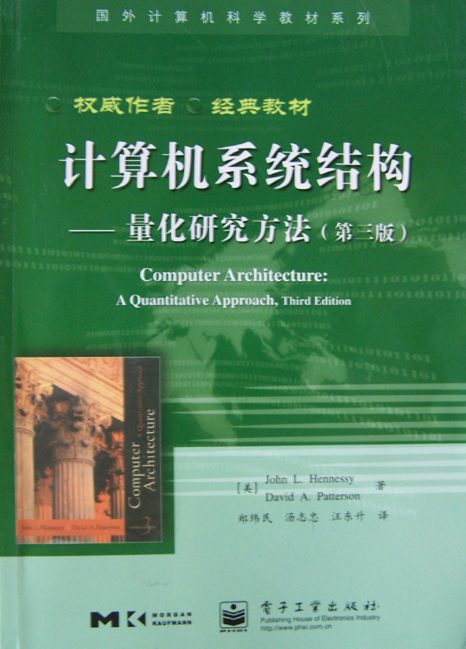
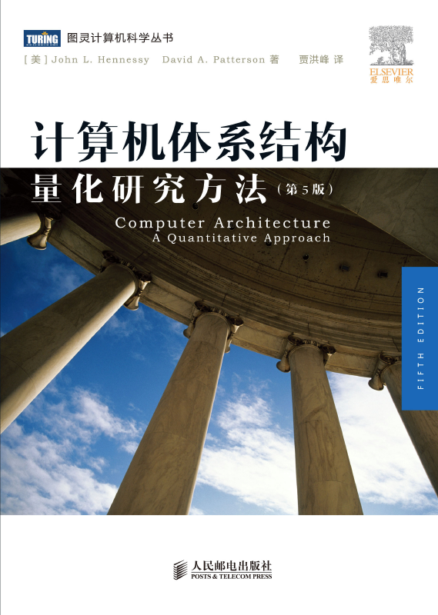

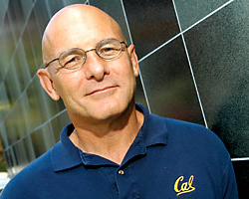
《Computer Architecture: A Quantitative Approach》 John L.Hennessy, David A.Patterson

Slide 34
《Computer Architecture: A Quantitative Approach》 John L.Hennessy, David A.Patterson
约翰·轩尼诗
MIPS 科技公司创始人。
第十任斯坦福大学校长（2000～2016），在这段时间内斯坦福完成了从一个地区性教育机构到世界顶级大学的蜕变，斯坦福外围的硅谷也成为了世界创新的引擎，而Hennessy教授则成为公认的“硅谷教父”。
2004年加入了Google（后来的Alphabet公司）的董事会，并于2007年担任独立董事。
大卫·帕特森
长期进行RISC的研究，RISC-I为商业SPARC体系结构奠定了基础。
是磁盘阵列 RAID 的研发者之一。
2004～2006年，任美国计算机协会主席。
2016年，从加州大学伯克利分校退休。一年之后，加入谷歌 TPU 团队。
2000年约翰·冯·诺依曼奖。
2017年ACM图灵奖。

Slide 35
三、磁盘阵列 RAID
RAID方案：
工业界公认的：7级（RAID0～RAID6）
混合RAID系统： RAID10、RAID30、RAID50、RAID53
RAID的特点：
RAID是一组物理磁盘驱动器，在操作系统下被视为一个单一的逻辑驱动器。
数据分布在一组物理磁盘上。
→ 改善了I/O性能，增加了容量。
冗余磁盘容量用于存储奇偶校验信息，保证磁盘万一损坏时能恢复数据。（RAID0不支持）
→ 补偿并提高了多个磁盘的可靠性问题

Slide 36
三、磁盘阵列 RAID
RAID0：分条、无冗余
RAID控制器
条带0
条带1
条带2
条带3
分条0
条带4
条带5
条带6
条带7
性能最佳： I/O性能、容量。
高速数据传输
高速I/O请求
无错误校验功能。
至少两块磁盘。
应用： 对可靠性要求不高、对I/O性能要求高的场合。
分条1
条带8
条带9
条带10
条带11
分条2
条带12
条带13
条带14
条带15
分条3
……
……
……
……
……
物理盘0
物理盘1
物理盘2
物理盘3

Slide 37
三、磁盘阵列 RAID
RAID1：镜像
Extent0
Extent1
Virtual Disk
Data Block 0
Data Block 0
Data Block 0
Data Block 1
Data Block 1
Data Block 1
Data Block 2
Data Block 2
Data Block 2
Data Block 3
Data Block 3
Data Block 3
Data Block 4
Data Block 4
Data Block 4
Data Block 5
Data Block 5
Data Block 5
Data Block 6
Data Block 6
Data Block 6
Data Block 7
Data Block 7
Data Block 7
Data Block 8
Data Block 8
Data Block 8
Data Block 9
Data Block 9
Data Block 9
Data Block 10
Data Block 10
Data Block 10
Data Block 11
Data Block 11
Data Block 11
Data Block 12
Data Block 12
Data Block 12
Data Block 13
Data Block 13
Data Block 13
Data Block 14
Data Block 14
Data Block 14
Data Block 15
Data Block 15
Data Block 15
…
…
…
RAID 1 系统示意图

Slide 38
三、磁盘阵列 RAID
RAID1：镜像
RAID1特点：
至少两块磁盘。
应用：对数据安全性要求很高，并能够快速恢复被损坏的数据的场合。
特点：
可靠性高，策略简单。
有效容量只有总容量的1/2。
硬件开销较大，成本较高。
混合RAID系统：
RAID 0+1
RAID 1+0

Slide 39
三、磁盘阵列 RAID
RAID 0+1、RAID 1+0
RAID控制器
条带0
条带1
条带2
条带3
条带0
条带1
条带2
条带3
条带4
条带5
条带6
条带7
条带4
条带5
条带6
条带7
条带8
条带9
条带10
条带11
条带8
条带9
条带10
条带11
条带12
条带13
条带14
条带15
条带12
条带13
条带14
条带15
RAID 0+1 先分块后镜像
RAID控制器
条带0
条带0
条带1
条带1
条带2
条带2
条带3
条带3
条带4
条带4
条带5
条带5
条带6
条带6
条带7
条带7
条带8
条带8
条带9
条带9
条带10
条带10
条带11
条带11
条带12
条带12
条带13
条带13
条带14
条带14
条带15
条带15
RAID 1+0 先镜像后分块

Slide 40
三、磁盘阵列 RAID
RAID2：冗余使用海明码
RAID控制器
b₀
b₁
b₂
b₃
f₀(b)
f₁(b)
f₂(b)
3
5
6
7
1
2
4
将数据以bit为单位进行分割
采用汉明码校验数据，可修复一位错误的数据
每次读写都需要全组磁盘联动
数据传输速度高
不能实现并发I/O
校验盘数量多
算法复杂，开销大，成本昂贵
各个磁盘主轴同步，才能达到最佳效果。

Slide 41
三、磁盘阵列 RAID
RAID3：位交错奇偶校验
RAID控制器
条带0
条带1
条带2
条带3
P(0~3)
条带4
条带5
条带6
条带7
P(4~7)
条带8
条带9
条带10
条带11
P(8~11)
条带12
条带13
条带14
条带15
P(12~15)
bp₀
bp₁
bp₂
bp₃
P(bp)
P(bp)＝bp₀⊕bp₁⊕bp₂⊕bp₃
以一个扇区或者几个扇区为单位来分散数据。
只需一块校验盘。
每一个条带的长度为一个文件系统块的大小， 深度随磁盘数量而定，最小深度为1 个扇区。
数据传输速度高。
不能实现并发I/O。
只有主轴同步才能发挥最大性能。

Slide 42
三、磁盘阵列 RAID
RAID4：块级奇偶校验
RAID控制器
条带0
条带1
条带2
条带3
P(0~3)
条带4
条带5
条带6
条带7
P(4~7)
……
……
……
……
……
一个Segment比较大，平均I/O Size总是小于Stripe Size， 保证每个I/O少占用磁盘，甚至一个I/O只占用一个磁盘。
校验盘争用问题。
要使用RAID4，必须进行优化： NetApp公司的WAFL文件系统， 确保能够最大限度地实现整条写操作。

Slide 43
三、磁盘阵列 RAID
RAID5：块分布式奇偶校验
RAID控制器
条带0
条带1
条带2
条带3
P(0~3)
进程A写
条带4
条带5
条带6
P(4~7)
条带7
条带8
条带9
P(8~11)
条带10
条带11
进程C写
条带12
P(12~15)
条带13
条带14
条带15
P(16~19)
条带16
条带17
条带18
条带19
进程B写
并发I/O
至少需要3个硬盘。
是目前采用最多、最流行的方式。

Slide 44
三、磁盘阵列 RAID
RAID3/4/5 的 写惩罚
RAID3、RAID4、RAID5中校验数据的生成：
设磁盘阵列中共5个磁盘，X0、X1、X2、X3保存数据，X4是奇偶校验盘，奇偶校验的第i位计算公式为： X4(i)＝X3(i)⊕X2(i)⊕X1(i)⊕X0(i)
若磁盘X1损坏，上述等式两边同时异或X4(i)⊕X1(i)，得到如下等式： X1(i)＝X4(i)⊕X3(i)⊕X2(i)⊕X0(i)
本原则适用于RAID第3、4、5、6级。
RAID4、RAID5的写损失：
初始：X4(i)＝X3(i)⊕X2(i)⊕X1(i)⊕X0(i)
修改后，可能改变的位用撇号(')表示：
X4'(i)＝X3(i)⊕X2(i)⊕X1'(i)⊕X0(i)
＝X3(i)⊕X2(i)⊕X1'(i)⊕X0(i)⊕X1(i)⊕X1(i)
＝X4(i)⊕X1(i)⊕X1'(i)

Slide 45
三、磁盘阵列 RAID
RAID3/4/5 的 写惩罚
整条写、重构写、读改写：
整条写(Full-Stripee Write)：需要修改奇偶校验群组中所有的条带单元，新的奇偶校验值可以根据所有新的条带数据计算得到，不需要额外的读、写操作。整条写的例子，如RAID 2、RAID 3。
重构写(Reconstruct Write)：如果要写入的磁盘数目超过阵列磁盘数目的一半，可采取重构写方式。重构写要牵涉更多的I/O 操作，效率比整条写低。
读改写(Read-Modify Write)：如果要写入的磁盘数目不足阵列磁盘数目的一半，可采取读改写方式。 新校验数据＝老校验数据⊕老数据⊕新数据

Slide 46
三、磁盘阵列 RAID
RAID3/4/5 的 写惩罚
整条更新就用整条写
超过一半用重构写
不到一半用读改写
无故障整条写
无故障重构写
无故障读改写
D
D
D
D
P
D
D
D
D
P
D
D
D
D
P
RAID 5 写模式示意图

Slide 47
三、磁盘阵列 RAID
RAID6：双冗余度
RAID控制器
条带0
条带1
条带2
条带3
P(0~3)
Q(0~3)
条带4
条带5
条带6
P(4~7)
Q(4~7)
条带7
条带8
条带9
P(8~11)
Q(8~11)
条带10
条带11
条带12
P(12~15)
Q(12~15)
条带13
条带14
条带15
P(16~19)
Q(16~19)
条带16
条带17
条带18
条带19
RAID6比RAID5多增加了一块校验盘，校验数据分布打散在每块盘上，并用另一个方程式来计算新的校验数据。这样，RAID6同时在一个条带上保存了两份数学上不相关的校验数据，能够保证同时坏两块盘的情况下，数据依然可以通过联立这两个数学关系等式来求出丢失的数据。
RAID6与RAID5相比，在写的时候要同时读取或者写入额外的一份校验数据。不过由于是并行同时操作，所以不比RAID5慢多少。

Slide 48


三、磁盘阵列 RAID
RAID6：双冗余度
RAID6：
全称：Independent Data Disks with Two Independent Distributed Parity Schemes， 带两个独立校验数据的独立硬盘阵列。
校验算法：
校验数据P：采用传统的异或算法生成。
校验数据Q：目前最常见的实现 —— 基于伽罗华域(Galois Field)的里德-索罗门(Reed-Solomon)算法。 将数据在伽罗华域做换算，然后将换算结果异或。代数系统→群论→有限域
某些厂商设计了专门的 RAID6 加速器(Accelerator)硬件。

Slide 49
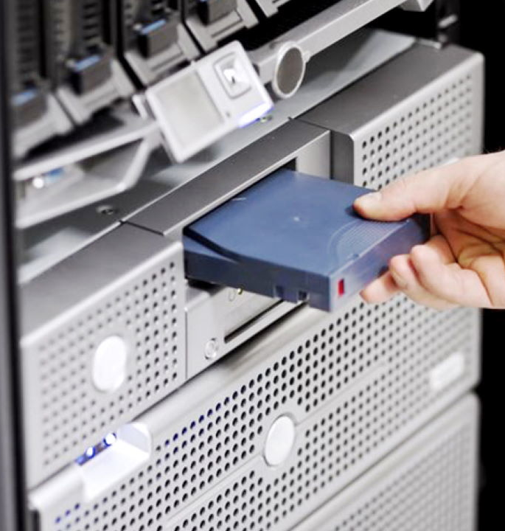
四、磁带存储器
世界上大部分数据仍然保存在磁带上，包括基础科学数据，如粒子物理和射电天文学，人类遗产和国家档案， 重要电影，银行，保险，石油勘探等行业。
是比硬盘成本更低、更稳定的冷储存介质。
磁盘驱动器正在达到极限，但磁带的性能变得越来越强： 磁带存储设备目前的区域密度远低于超顺磁极限。
磁带不用定期通电维护。
备份、低成本归档/资料储存。
保存数据30～50年。
2020年，IBM与Fujifilm(富士胶片) 研发出容量为580TB的单盒磁带， 成本不到硬盘的1/15。
存储介质(磁带)成本低， 但驱动器(磁带机)价格昂贵。

Slide 50
四、磁带存储器
Format | Capacity | Transfer rate | Compression
LTO-1 | 100GB | 20MB/s | 2:1
LTO-2 | 200GB | 40MB/s | 2:1
LTO-3 | 400GB | 80MB/s | 2:1
LTO-4 | 800GB | 120MB/s | 2:1
LTO-5 | 1.5TB | 140MB/s | 2:1
LTO-6 | 2.5TB | 160MB/s | 2.5:1
LTO-7 | 6TB | 300MB/s | 2.5:1
LTO-8 | 12.8TB | 472MB/s | 2.5:1
LTO-9 | 25TB | 780MB/s | 2.5:1
LTO-10 | 48TB | 1100MB/s | 2.5:1
线性磁带开放协议：LTO，Linear Tape-Open
IBM、惠普、希捷联合制定。

Slide 51
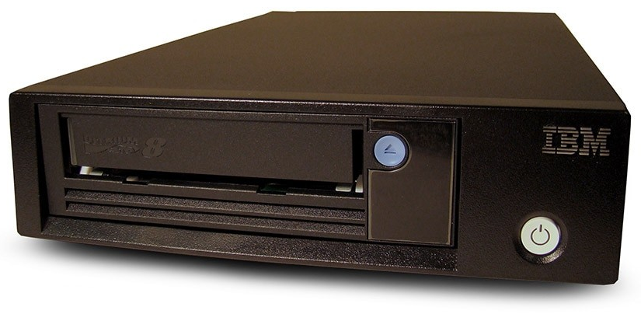
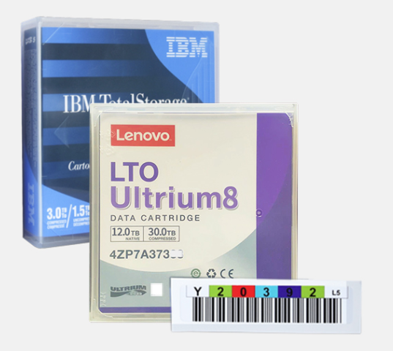
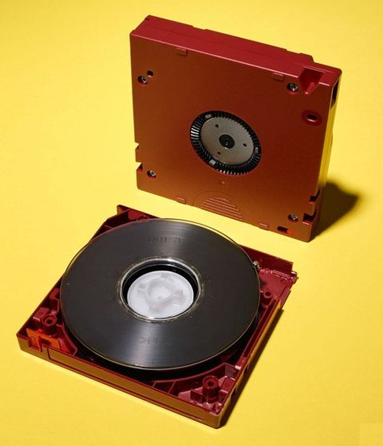
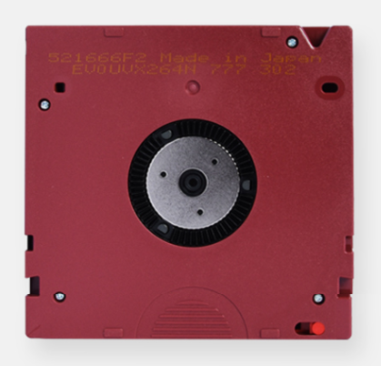
四、磁带存储器
￥51000.00
LTO Ultrium 8 磁带机。
未压缩时容量为12TB； 采用2.5:1 压缩可达30TB。
6Gbps SAS 接口。
IBM TS2280 备份磁带机
￥1400.00
343kbits/英寸
280MB/s
联想 LTO8 12TB～30TB 磁带

Slide 52
计算机组成与系统结构
第4章 存储系统
4.5 外部存储器(辅助存储器)
4.5.2 固态硬盘

Slide 53
固态硬盘：特点
固态硬盘（SSD，Solid State Drive）：
用固态电子存储芯片通过阵列的形式构成的硬盘
目前多采用半导体闪存(NAND Flash)作为存储介质
优点：没有机械部分，
可靠性高
速度快
功耗低
体积小
抗震性能好
无噪声

Slide 54
固态硬盘：与机械硬盘比较
固态硬盘 vs 机械硬盘，优势： —— 随机读写性能
不需要寻道、等待磁盘旋转等机械动作。
固态硬盘的IOPS值是机械硬盘的200倍左右。
 | SATA SSD（500GB） | SATA HDD （500GB，7200rpm） | 区别
介质 | 闪存 | 磁盘
连续读/写（MB/s） | 540/330 | 160/60 | ×3 / ×6
随机读/写（IOPS） | 98000/70000 | 450/400 | ×217 / ×175
数据访问 延迟（ms） | 0.1 | 10～12 | ×100～120
性能得分（PCMark） | 78700 | 5600 | ×14

Slide 55
固态硬盘：结构框图
多组闪存芯片组成多个通道，
在SSD控制器的控制下，多个闪存通道并发工作；
通道内可以组成多体交叉存储器。
固态硬盘（SSD）内部结构框图

Slide 56
固态硬盘：闪存芯片的类型
SLC（Single-Level Cell）
性能好：读速度是MLC的2倍； 写速度是MLC的4倍多
寿命长：擦除次数是MLC的10倍。
可靠性好。
MLC（Multi-Level Cell）
TLC（Trinary-Level Cell）
QLC（Quad-Level Cell）
需要判断电荷量，电路复杂。
校验方式更复杂。

Slide 57
固态硬盘：闪存芯片的类型
 | SLC | MLC | TLC
Bits per cell | 1 | 2 | 3
P/E Cycles | 100,000 | 3,000 | 1,000
Read Time | 25μs | 50μs | ~75μs
Program Time | 200～300μs | 600～900μs | ~900～1350μs
Erase Time | 1.5～2ms | 3ms | 4.5ms
Higher density / Lower cost
Higher performance and endurance

Slide 58
固态硬盘：NAND型Flash存储器的特点
不适合长期离线保存数据， 不适合过于频繁地大量写入数据。
读、写操作必须以“页”为单位。 （与磁盘的扇区类似）
写之前必须擦除， 而擦除必须以“块”为单位。 （每一个“块”由若干“页”组成）

Slide 59
固态硬盘：SSD控制器需要完成的功能
前端接口和相关的协议模块
中间的FTL层（闪存转换层，Flash Translation Layer）模块
维护地址映射表（逻辑页⇔物理页）
地址转换
垃圾回收，处理TRIM命令
磨损均衡
ECC检错纠错
坏块管理（维护“坏块表”）
提高多任务并发处理的性能：
支持I/O命令排序技术（TCQ/NCQ）
一次可以响应多个I/O请求
后端和闪存的通信模块

Slide 60
计算机组成与系统结构
第4章 存储系统
4.5 外部存储器(辅助存储器)
4.5.3 光存储器

Slide 61
光存储器 1. 只读光盘
生产过程：
金属镍模具(压模)
冲压熔融的聚碳酸酯材料(3～5秒)
溅镀铝反射膜
喷涂保护层
印刷图案/文字等发行信息
信息记录方式：
凸起和凹陷的交界处记录“1”， 凸起和凹陷的平面记录“0”。
数据经过重新编码， 保证不会出现连续两个“1”的情况。
特点：
数据只能读出，既不能擦除也不能改写。
大批量压制生产成本很低， 主要用来存放软件、电影、书刊等信息。

Slide 62
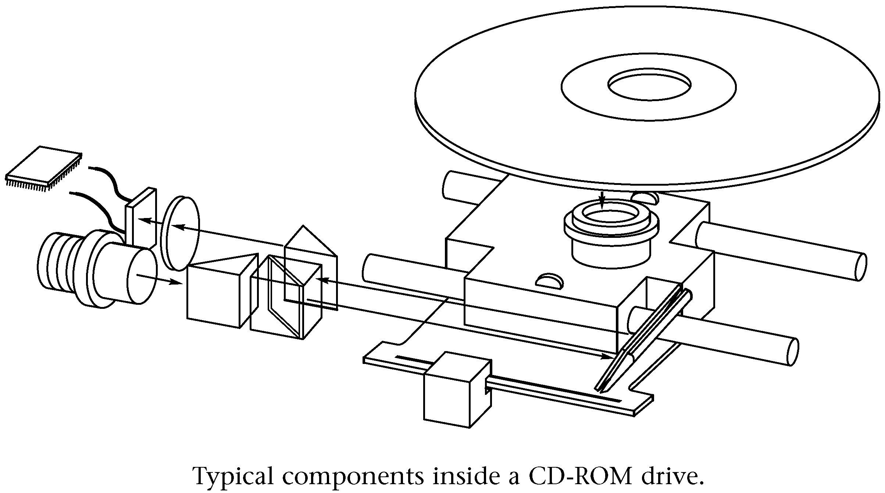
光存储器 1. 只读光盘
透镜
激光
数据读取：光盘驱动器中的光路

Slide 63
光存储器 2. 刻录盘 1）一次写多次读光盘
原理
表面预先压出光道沟槽，
在沟槽底部溅镀反射层、喷涂感光染料、覆盖保护层。
刻录时，
刻录机中的光头沿着沟槽运动，
用激光照射沟槽对应的区域，
使得感光染料的性质发生改变，形成烧灼斑点： 斑点位置的反光度较低→记录二进制数据0或1。
信息调制
沟槽按波浪形状压制， 是被调制了地址、速度等信息的正弦波。
当光盘一倍速旋转时，光敏器件接收 反射光→频率变化的正弦波→当前光盘的转速、沟槽地址
应用：信息几十年不丢失 —— 数据的备份和归档

Slide 64
光存储器 2. 刻录盘 2）可擦写光盘
利用相变材料作为记录信息的介质，因此也称作相变光盘。
相变材料有两个稳定状态：
透光率高的结晶状态：激光透过相变材料直接到达反射层
不透光的非结晶状态：反射回来的光线很弱
新可擦写光盘沟槽中的介质处于结晶状态。
写入数据： 刻录机光头发出高功率激光，使相变材料熔化变为非结晶态。
读取数据： 用低功率激光照射，不会改变相变材料的状态。
擦除： 光头发出中等功率激光，照射时间超过相变材料的结晶时间， 使相变材料由非结晶态重新变回结晶态。

Slide 65
光存储器 3. 多层记录
DVD的D9格式首次引入双层记录方式。
读取数据： 调节激光的焦距， 使其聚焦在第一层或者第二层位置；
写入数据(刻录)： 当激光聚焦在第二层位置，第一层对应区域的温度达不到破坏已刻录数据的阈值，不影响第一层的数据。
目前商用蓝光光盘最高容量达到双面、每面四层，总容量可达200GB。

Slide 66
光存储器 3. 多层记录
CD、DVD 与 BD 参数比较
参数 | CD （Compact Disc） | DVD （Digital Versatile Disc） | BD （Blu-ray Disc）
激光波长 | 780nm红色激光 | 630～650nm红色激光 | 405nm蓝色激光
光道间距 | 1.6μm | 0.74μm | 0.32μm
容量 | 650～700MB | 单面单层（D5）4.7GB 单面双层（D9）8.5GB 双面单层（D10）9.4GB 双面双层（D18）17GB | 单面单层：25GB、27GB； 单面双层、双面单层：50GB 双面双层：100GB 双面四层：200GB
数据传输速度 （一倍速1x） | 1.2Mbps （150KB/s） | 11.08Mbps （1385KB/s） | 36.0Mbps （4.5MB/s）
视频分辨率 | 352×240 NTSC 352×288 PAL | 720×480（480i） 720×576（576i） | 1920×1080（1080p）
盘片直径 | 120mm | 120mm | 120mm

Slide 67
光存储器 4. 光盘的应用
音乐、视频、软件、电子书等的发行。
数据可以长期离线保存
制造成本极其低廉： 大批量压制蓝光光盘， 平均每张光盘的制造成本不过2元。
重要数据的长期离线保存、备份、归档。
与磁带相比：
驱动器尺寸小
数据可以随机读取
超长寿命档案级蓝光光盘： ULABD，Ultra Longevity Archival Blu-ray Disc 数据可以保存50年以上。

Slide 68
计算机组成与系统结构
第4章 存储系统
4.5 外部存储器(辅助存储器)
4.5.4 移动存储设备

Slide 69

移动存储设备
移动硬盘
接口：USB 3.1 Gen1、Thunderbolt 等。
抗振性能好，可随身携带。
功耗低，可直接由USB总线供电。
闪存盘（U盘）
采用半导体存储器构成。
USB 接口。
体积小，重量轻，耗电少，抗振，便于携带。
与固态硬盘相比，U盘：（性能、可靠性）
USB 接口性能低于专门针对硬盘的 SAS、SATA、U.2、M.2 等接口；
USB 接口不支持专门针对硬盘的 SCSI、ATA、NVMe 高级命令；
大多数U盘内部不支持多通道，主控算法也相对简单。
The End

Slide 70
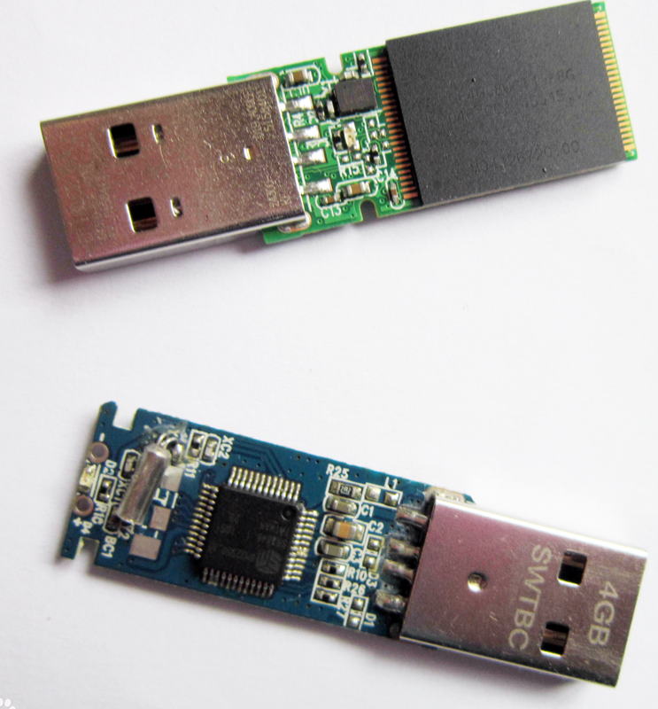
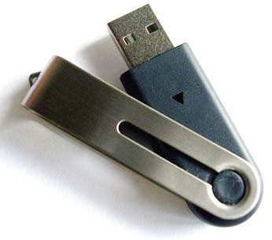
移动存储设备
U盘，全称“USB闪存盘”， 英文名“USB Flash Disk”。
U盘的称呼最早来源于朗科公司生产的一种新型存储设备，名曰“优盘” 。
之后生产的类似技术的设备由于朗科已进行专利注册，而不能再称之为“优盘”，而改称谐音的“U盘” 。
—— 百度百科

